Slide 1
Fauna y Flora del Paraguay
Colegio Técnico Priv. Subv. Juan XXIII - FROSEP
2do Informática
Integrantes:
- Sofía Sánchez.
- Geraldine Formichelli.
- Esteban López.
Tutor: Ing. César Zalazar

Slide 2
Introducción
La creación de una página web sobre la fauna y flora de Paraguay es un proyecto importante y significativo. Su propósito es proporcionar información educativa y permitir a los visitantes explorar la biodiversidad del país. Paraguay tiene diversos ecosistemas y alberga especies únicas. El sitio web difunde conocimientos sobre la biodiversidad paraguaya y promueve la preservación del medio ambiente. El proceso de creación implica recopilar información precisa, generar contenido multimedia de calidad y organizarlo de una manera accesible.

Slide 3
Conozco la Fauna del Paraguay:
La fauna del Paraguay está constituida por más de 200 especies de peces, 645 especies de aves.
Conozco la Flora del Paraguay
Paraguay cuenta con una flora muy diversa y hermosa. En Paraguay encontrarás una gran variedad de árboles, plantas y flores.

Slide 4




Slide 5
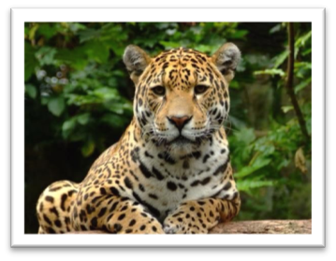
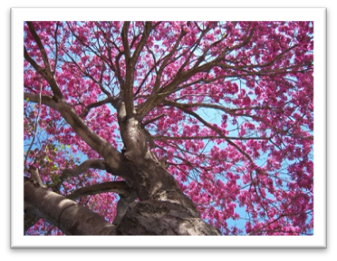
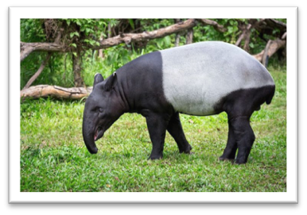
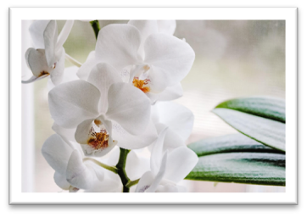
Tapir
Jaguar
Tajy Rosado
Entre otros…
Orquídea

Slide 6
Conclusión
A lo largo de este proyecto que se centra en la creación de una página web dedicada a la fauna y flora del Paraguay, utilizamos HTML como herramienta clave. Más allá de la información natural, destaca nuestra capacidad y creatividad en informática, evidenciada en cada línea de código y elemento interactivo. La página no solo exhibe la riqueza biológica, sino que también demuestra la aplicación de habilidades informáticas en diseño y funcionalidad. En resumen, esta web es la fusión de biodiversidad, tecnología y habilidades informáticas.

Slide 7
Muchas gracias por su atención!

